Slide 1
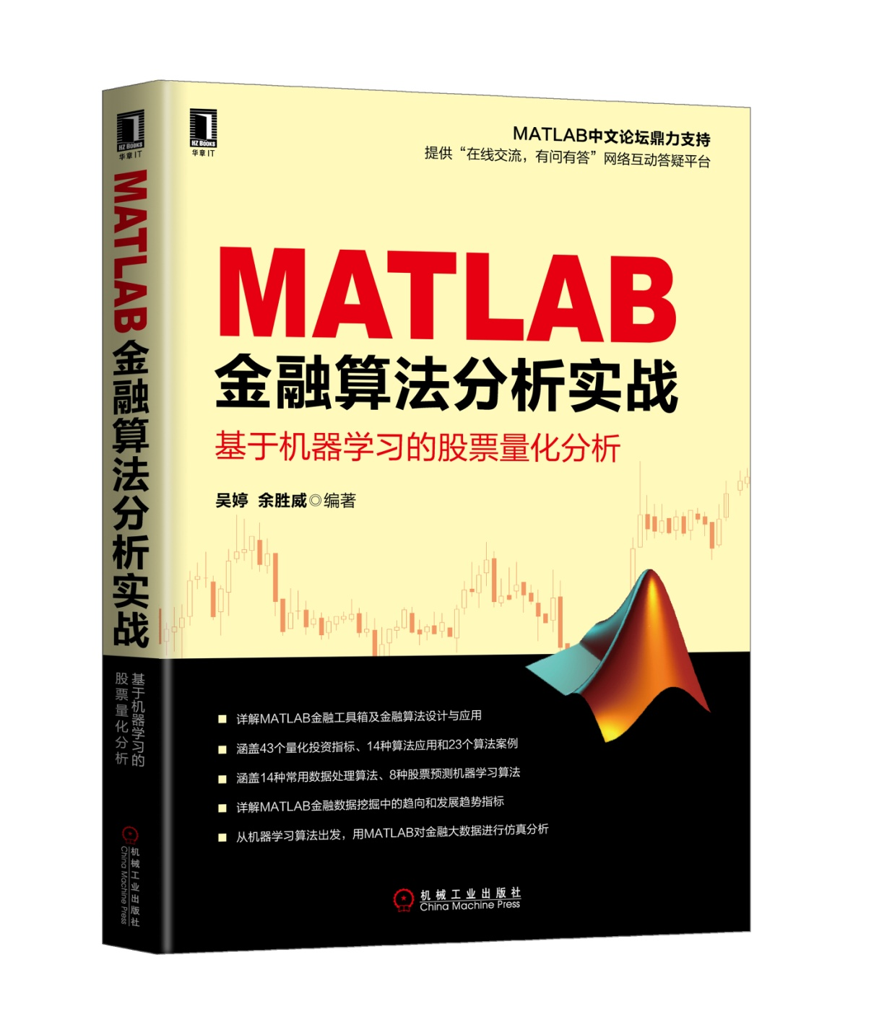
第十一章
吴婷、余胜威：MATLAB金融算法分析实战——基于机器学习的股票量化分析

Slide 2
灰色理论下的上证指数预测
吴婷、余胜威：MATLAB金融算法分析实战——基于机器学习的股票量化分析

Slide 3
吴婷、余胜威：MATLAB金融算法分析实战——基于机器学习的股票量化分析
灰色理论分析
灰色系统理论是针对短期的时间变化数据而言的。对于长时间的系统数据，灰色理论预测误差是很大。并且，灰色系统理论对于给定的系统隐式方程是可以用来逼近原始数据的，这一点极大的限制了程序的泛化能力，也就是要求分析的数据是服从某种规律的。
灰色系统理论包括灰色关联性分析和灰色预测模型。灰色关联分析通过分析灰色系统里各因素的相异程度，并给出各因素之间的关联程度；灰色预测模型对原始数据进行处理，生成有较强规律性的数据序列，然后建立相应的微分方程，进而预测未来发展趋势。
灰色预测模型广泛的应用于时间序列的波动数据行业中，例如某个食品的价格、CPI指数、上证指数等。灰色预测模型因其自身数据的统计特性，在预测行业起到举足轻重的作用。

Slide 4
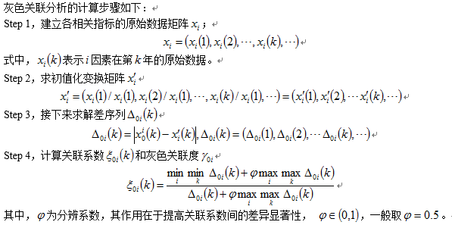
吴婷、余胜威：MATLAB金融算法分析实战——基于机器学习的股票量化分析
灰色关联分析流程

Slide 5
吴婷、余胜威：MATLAB金融算法分析实战——基于机器学习的股票量化分析
多指标灰色关联度计算
在此选用反趋势指标，用ACCER-幅度涨速指标、ADTM-动态买卖气指标、BB-布林极限指标、BIAS-乖离率指标、CCI-顺势指标、CYF-市场能量指标、DBCD-异同离差乖离率指标、DKX-多空线指标、DPO-区间震荡线指标、FSL-分水岭指标、 KDJ-随机指标、LWR-L威廉指标、ROC-变动速率指标、RSI-相对强弱指标、SKDJ-慢速随机指标、SI-摆动指标、SRDM-动向速度比率指标、UDL-引力线指标、WR-威廉指标、WIDTH-布林极限宽度指标作为灰色关联分析数据。

Slide 6
吴婷、余胜威：MATLAB金融算法分析实战——基于机器学习的股票量化分析
多指标灰色关联度计算
y5 =
1 至 9 列
0.9903 0.9938 1.0010 1.0037 0.9871 1.0011 1.0001 0.9986 1.0010
10 至 18 列
0.9968 0.9938 0.9922 1.0043 1.0020 0.9942 0.9950 1.0004 0.9940
19 至 20 列
1.0007 0.9865
由关联度结果可知，基于第一个指标ACCER-幅度涨速指标，其与20个指标与ACCER-幅度涨速指标的关联度系数均位于1左右，因此对于这些指标本身而言，是相辅相成的。

Slide 7
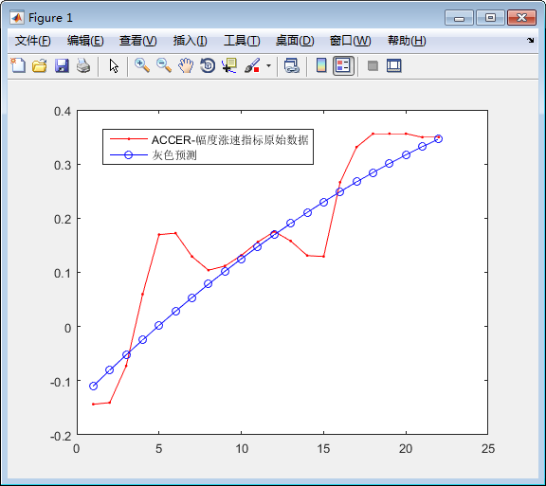
吴婷、余胜威：MATLAB金融算法分析实战——基于机器学习的股票量化分析
灰色预测模型流程
ACCER幅度涨速指标灰色预测

Slide 8
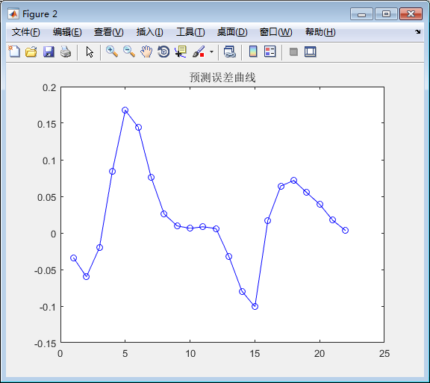
吴婷、余胜威：MATLAB金融算法分析实战——基于机器学习的股票量化分析
灰色预测模型流程
ACCER幅度涨速指标灰色预测

Slide 9
吴婷、余胜威：MATLAB金融算法分析实战——基于机器学习的股票量化分析
load('database.mat')
clear closeprice highprice lowprice openprice tradingvolumn
%% 归一化
% 分析index5趋势指标
% 指标：ACCER-幅度涨速指标、ADTM-动态买卖气指标、BB-布林极限指标、
% BIAS-乖离率指标、CCI-顺势指标、CYF-市场能量指标、DBCD-异同离差乖离率指标、
% DKX-多空线指标、DPO-区间震荡线指标、FSL-分水岭指标、 KDJ-随机指标、
% LWR-L威廉指标、ROC-变动速率指标、RSI-相对强弱指标、SKDJ-慢速随机指标、
% SI-摆动指标、SRDM-动向速度比率指标、UDL-引力线指标、WR-威廉指标、WIDTH-布林极限宽度指标
index_x = index5(:,1:end-1); % 前一天指标值
index_y = SX(:,length(SX)-size(index_x,2)+1:end); % 第二天的涨幅状态

Slide 10
吴婷、余胜威：MATLAB金融算法分析实战——基于机器学习的股票量化分析
% 对index_x归一化处理
for i=1:size(index_x,1)
x = []; % 初始化
x = index_x(i,:); % 挨个挨个获取指标数据
[x,setting] = mapminmax(x); % x归一化
settings{i,1} = setting; % 归一化参数
index_xx(i,:) = x; % 重新赋值
end
%% 待分析
index_xx = index_xx(:,4500:end); % 内存不足，截断提取
index_y = index_y(:,4500:end); % 内存不足，截断提取

Slide 11
吴婷、余胜威：MATLAB金融算法分析实战——基于机器学习的股票量化分析
%% 灰色预测
x1 = index_xx(1,80:end); % 输入数据
n = length(x1); % 数据长度
t1 = 1:n;
ux = polyfit(t1,x1,2);
u(1) = ux(1);
u(2) = ux(2);
x11 = ux(3);
x=[]; % 初始化
syms a b y(x) x00 x
x=dsolve(diff(y)==a*x+b,y(0)==x00) ;
x=subs(x,{'a','b','x00'},{2*u(1),u(2),x11});
digits(6),y=vpa(x) % 为提高预测精度，先计算预测值，再显示微分方程的解
yuce = double( subs(x,'x',[0:n-1]) ); % 计算预测值
epsilon=x1-yuce; % 计算残差

